Slide 1
一体化轨道电路电气特性测试
电气特性测试项目及方法
技术标准
电气特性分析判断及调整

Slide 2
1．室内测试项目及周期
(l)发送功出电压、电流：人工测试每月测试一次。
(2)载频、低频：每日测试一次。
(3)主轨出电压：人工测试每月测试一次。
(4)小轨出电压：人工测试每月测试一次。
(5)设备侧、防雷侧、电缆侧电压：人工测试每季测试一次。
以上内容在集中监测上必须每日进行浏览检查至少一次。

Slide 3
2．测试方法
(l)发送功出电压、电流、载频、低频、主轨出电压、小轨出电压：测试方法分为两类，一类是通过集中监测进行测试检查；另一类为使用智能2000测试表进行人工测试。
(2)设备侧、防雷侧、电缆侧电压：在模拟网络盘的前面板测试孔上进行测试。

Slide 4
3．室外测试项目及周期
(l)发送端钢轨侧电流、钢轨侧电压、电缆侧电压：每年测试一次。
(2)接收端钢轨侧电流、钢轨侧电压、电缆侧电压：每年测试一次。
(3)补偿电容的电压、电流、电容值：故障修并结合动检车进行检查，站内侧线的补偿电容每年测试一次。
4．测试工具
使用智能ZPW-2000测试表进行人工测试。

Slide 5
一体化轨道电路电气特性测试
电气特性测试项目及方法
技术标准
电气特性分析判断及调整

Slide 6
1．轨道电路的标准分路灵敏度：
(l)道床电阻为1．O Ω．km或2．O Ω．km时，分路灵敏度为0.15 Ω。
(2)道床电阻不小于3．O Ω．km时，分路灵敏度为0.25 Ω。
2．可靠工作电压：轨道电路调整状态下，接收器接收电压（轨出1）不小于240 mV，轨道电路可靠工作。
3．可靠不工作：在轨道电路最不利条件下，便用标准分路电阻在轨道区段的任意点分路时，接收器接收电压（轨出1）原则上不大于153 mV，轨道电路可靠不工作。

Slide 7
4．在最不利条件下，在轨道电路任一处轨面机车信号短路电流不小于规定值，见表3-2-3。
表3-2-3 机车信号短路电流不小于规定值
频率（Hz） | 1700 | 2000 | 2300 | 2600
机车信号短路电流（A） | 0.50 | 0.50 | 0.50 | 0.45
5．直流电源电压范围：23. 0～25.0 V。

Slide 8
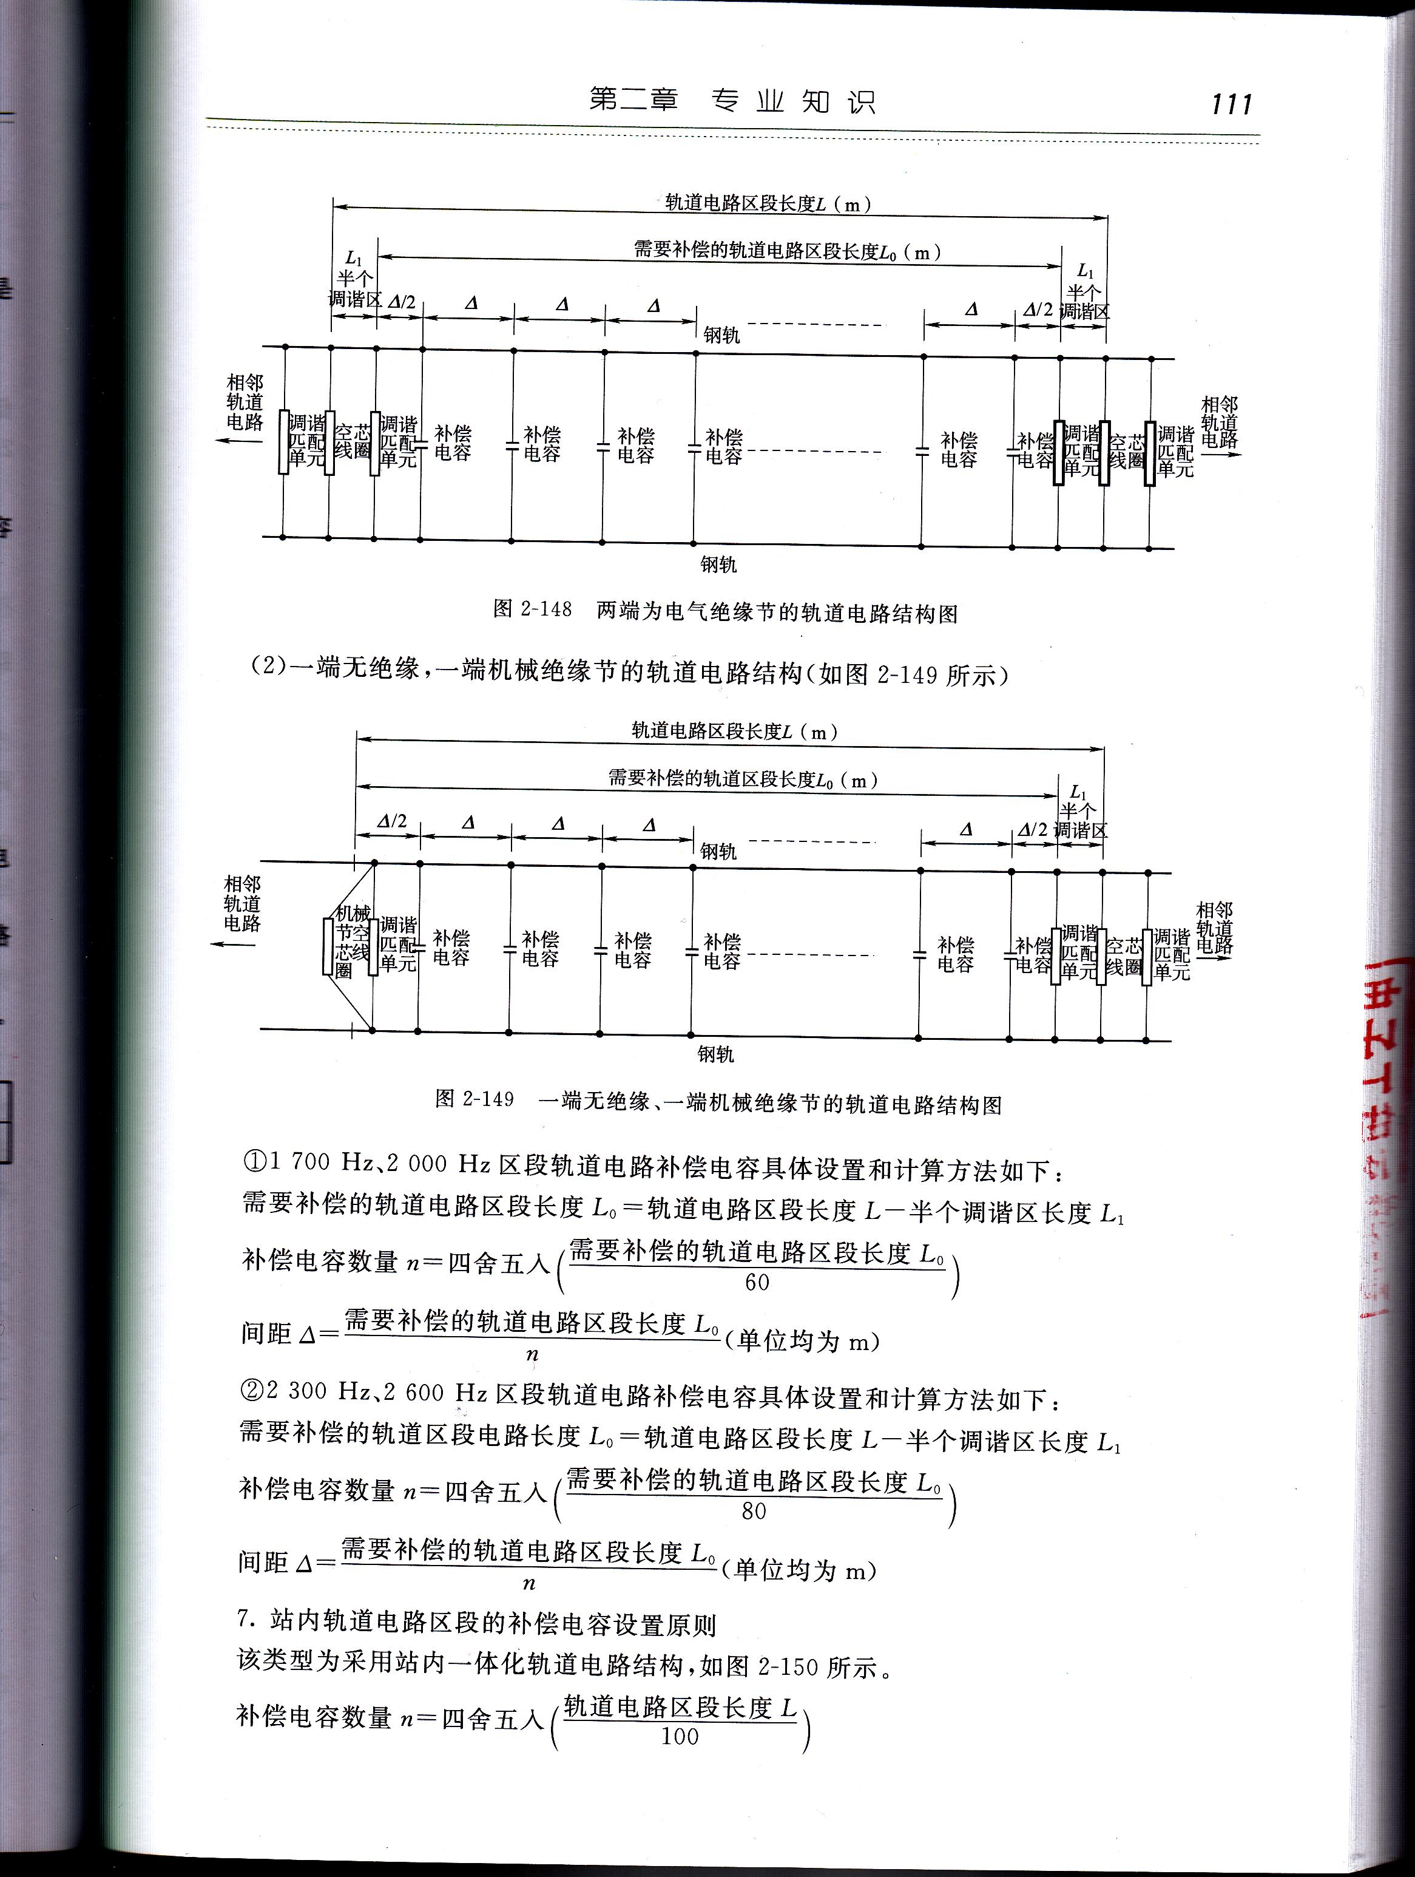
6．补偿电容个数和间距的算法
(l)两端为电气绝缘节的轨道电路结构（如图3-2-12所示）
图3-2-12 两端为电气绝缘节轨道电路补偿电容的算法

Slide 9
1）1700Hz、2000Hz区段：
L₀=L－ 2×L₁；
补偿电容数量n=L₀/60 (四舍五入)；
间距Δ=L₀/n（单位均为m）

Slide 10
2）2 300 Hz、2 600 Hz区段：
L₀=L－2×L₁
补偿电容数量n=Lo/80（四舍五入）
间距Δ=L₀/n（单位均为m）

Slide 11
(2)一端无绝缘，一端机械绝缘节的轨道电路结构
一端无绝缘、一端机械绝缘节轨道电路补偿电容的算法

Slide 12
1）1700Hz、2000Hz区段轨道电路补偿电容具体设置和计算方法如下：
需要补偿的轨道电路区段长度L0=轨道电路区段长度L-半个调谐区长度L1
补偿电容数量n=四舍五入（需要补偿的轨道电路区段长度Lo/60）
间距Δ=需要补偿的轨道电路区段长度Lo/n（单位均为m）

Slide 13
2）2 300 Hz、2 600 Hz区段轨道电路补偿电容具体设置和计算方法如下：
需要补偿的轨道电路区段长度L0=轨道电路区段长度L-2×半个调谐区长度L1
补偿电容数量n=四舍五入（需要补偿的轨道电路区段长度Lo/80）
间距Δ=需要补偿的轨道电路区段长度Lo/n（单位均为m）

Slide 14
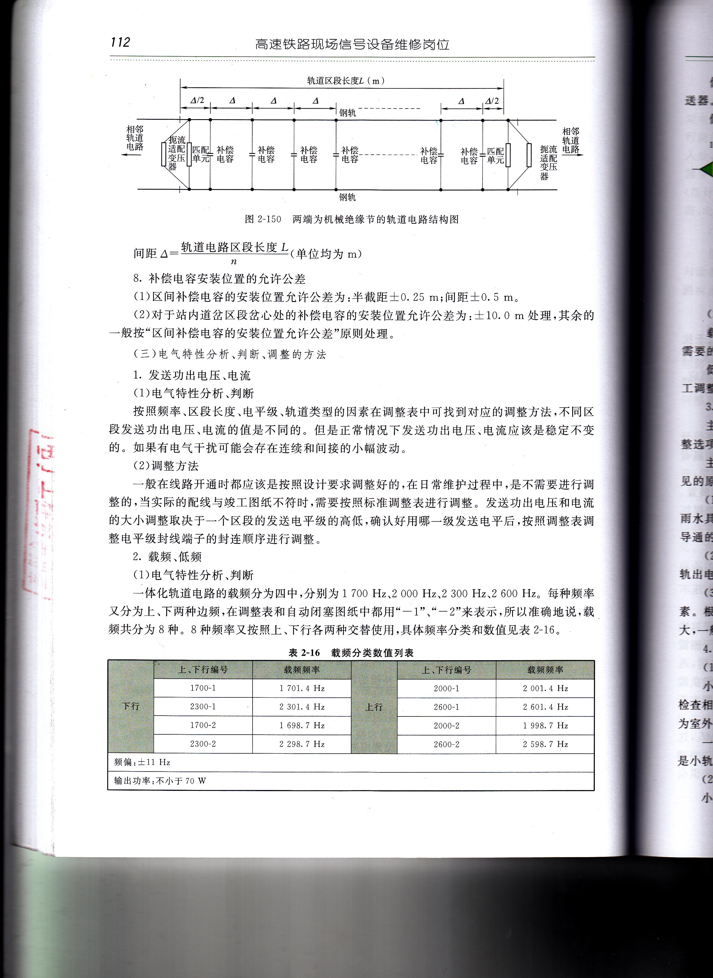
7.站内轨道电路区段的补偿电容设置原则
该类型为采用站内一体化轨道电路结构，如图3-2-14所示。
补偿电容数量n=四舍五入（需要补偿的轨道电路区段长度L/100）；间距Δ=需要补偿的轨道电路区段长度L/n（单位均为m）
图3-2-14 站内轨道电路补偿电容的算法

Slide 15
8．补偿电容安装位置的允许公差
(l)区间补偿电容的安装位置允许公差为：半截距±0.25 m；
间距±0.5 m。
(2)对于站内道岔区段岔心处的补偿电容的安装位置允许公差为：±10.O m处理;
其余的一般按“区间补偿电容的安装位置允许公差”原则处理。

Slide 16
一体化轨道电路电气特性测试
电气特性测试项目及方法
技术标准
电气特性分析判断及调整

Slide 17
1．发送功出电压、电流
(l)电气特性分析判断
按照频率、区段长度、电平级、轨道类型的因素在调整表中可找到对应的调整方法，不同区段发送功出电压、电流的值是不同的。但是正常情况下发送功出电压、电流应该是稳定不变的。如果有电气干扰可能会存在连续和间接的小幅波动。
(2)调整方法
一般在线路开通时都应该是按照设计要求调整好的，在日常维护过程中，是不需要进行调整的，当实际的配线与竣工图纸不符时，需要按照标准调整表进行调整。发送功出电压和电流的大小调整取决于一个区段的发送电平级的高低，确认好用哪一级发送电平后，按照调整表调整电平级封线端子的封连顺序进行调整。

Slide 18
2．载频、低频
(1)电气特性分析判断
一体化轨道电路的载频分为四种，分别为1 700 Hz、2 000 Hz、2 300 Hz、2 600 Hz。每种频率又分为上、下两种边频，在调整表和自动闭塞图纸中都用“-l”、“-2”来表示，所以准确地说，载频共分为8种。8种频率又按照上、下行各两种交替使用，具体频率分类和数值见表3-2-4。
下行 | 上，下行编号 | 载频频率 | 上行 | 上，下行编号 | 载频频率
 | 1700-1 | 1701.4 Hz |  | 2000-1 | 2001.4 Hz
 | 2300-1 | 2301.4Hz |  | 2600-1 | 2601.4Hz
 | 1700-2 | 1698.7Hz |  | 2000-2 | 1998.7Hz
 | 2300-2 | 2298.7Hz |  | 2600-2 | 2598.7Hz
频偏：±11Hz
输出功率：不小于70w

Slide 19
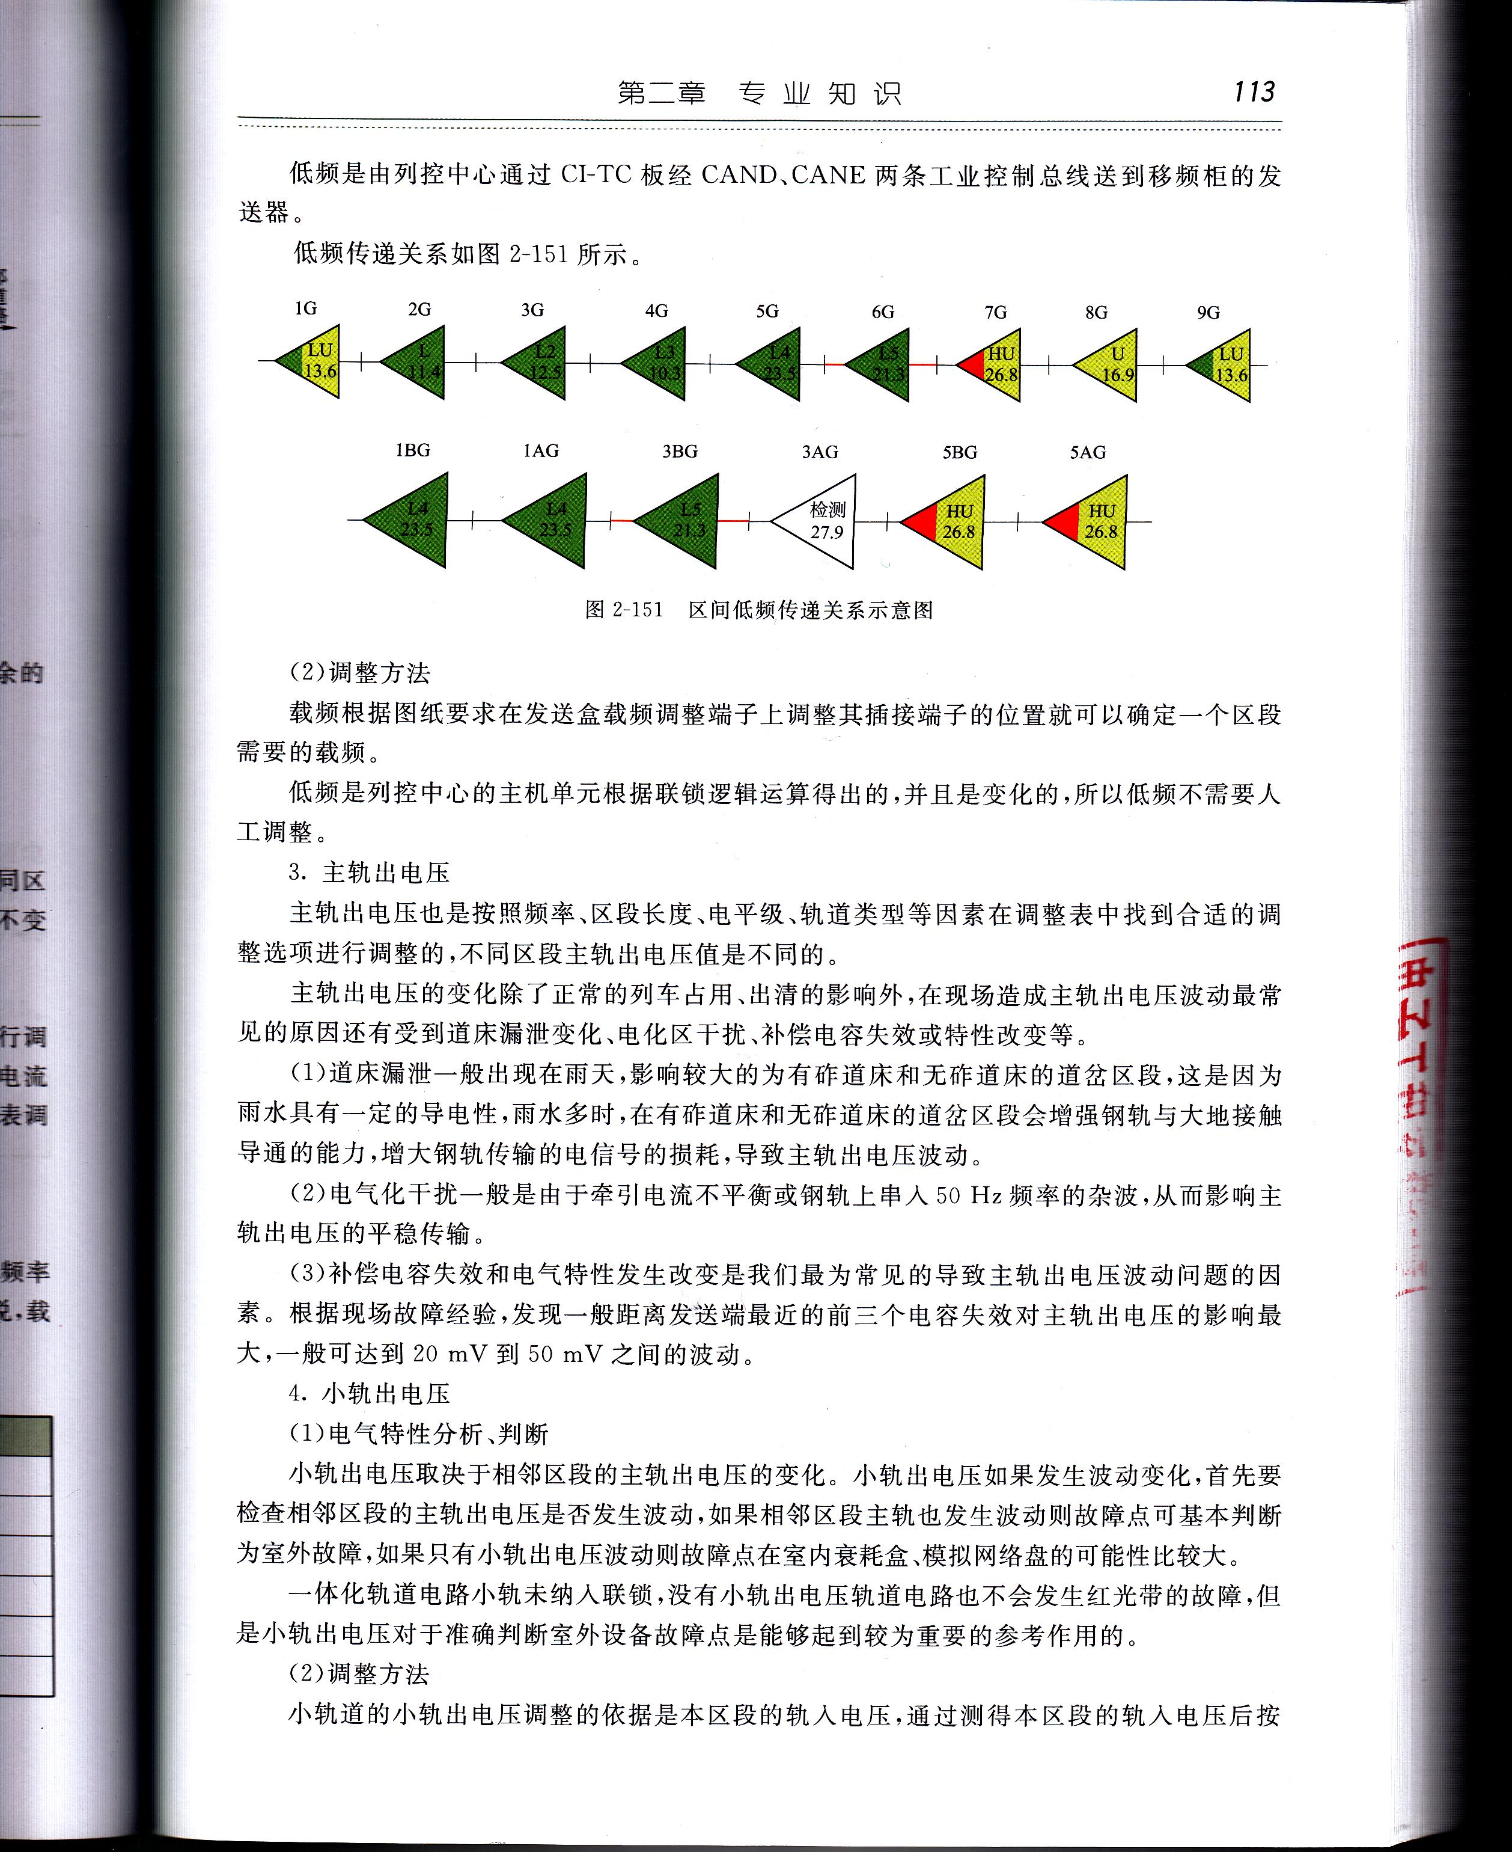
低频是由列控中心通过CI-TC板经CAND、CANE两条工业控制总线送到移频柜的发送器。低频传递关系如图3-2-15所示。
图3-2-15 区间低频传递关系示意图

Slide 20
(2)调整方法
载频根据图纸要求在发送盒载频调整端子上调整其插接端子的位置就可以确定一个区段需要的载频。
低频是列控中心的主机单元根据联锁逻辑运算得出的，并且是变化的，所以低频不需要人工调整。
3．主轨出电压
主轨出电压也是按照频率、区段长度、电平级、轨道类型等因素在调整表中找到合适的调整选项进行调整的，不同区段主轨出电压值是不同的。
主轨出电压的变化除了正常的列车占用、出清的影响外，在现场造成主轨出电压波动最常见的原因还有受到道床漏泄变化、电化区干扰、补偿电容失效或特性改变等。

Slide 21
4．小轨出电压
(l)电气特性分析判断
小轨出电压取决于相邻区段的主轨出电压的变化。小轨出电压如果发生波动变化，首先要检查相邻区段的主轨出电压是否发生波动，如果相邻区段主轨也发生波动则故障点可基本判断为室外故障，如果只有小轨出电压波动则故障点在室内衰耗盒、模拟网络盘的可能性比较大。
一体化轨道电路小轨未纳入联锁，没有小轨出电压轨道电路也不会发生红光带的故障，但是小轨出电压对于准确判断室外设备故障点是能够起到较为重要的参考作用的。

Slide 22
(2)调整方法
小轨道的小轨出电压调整的依据是本区段的轨入电压，通过测得本区段的轨入电压后按照小轨道调整表的挡位对小轨出电压进行调标。小轨出电压的标准为155 mV±10 mV。

